Slide 1
ASP .NET
Visual Studio 2019
RETO3 - ASP .NET - Restful API kontsumitzen
Notes:
Visual Basic .NET
1
Visual Basic .NET
1

Slide 2
REST (Representational state transfer):
HTTP protokoloa erabiltzen duen sistema arteko interfaze bat da.
Formatu ezberdinetako (XML, JSON) datuak kudeatzeko prestatuta dago.
Web aplikazioak, http erabiltzen badute, REST API- ak direla esaten da.
Arkitektura estilo bat da, ez da framework edo protokolo berezi bat.
REST aplikazio edo zerbitzu bat mota askotako framework eta lengoaiekin sortu daiteke.
ASP.NET erabilita egiten den REST API-a, Web API deitzen da.
Gure helburua, REST API batek (Javarekin edo beste edozein lengoaiarekin) sortutako JSON datuak kudeatzea (bistaratu, berriak sortu, aldatu eta ezabatu) izango da.

Slide 3
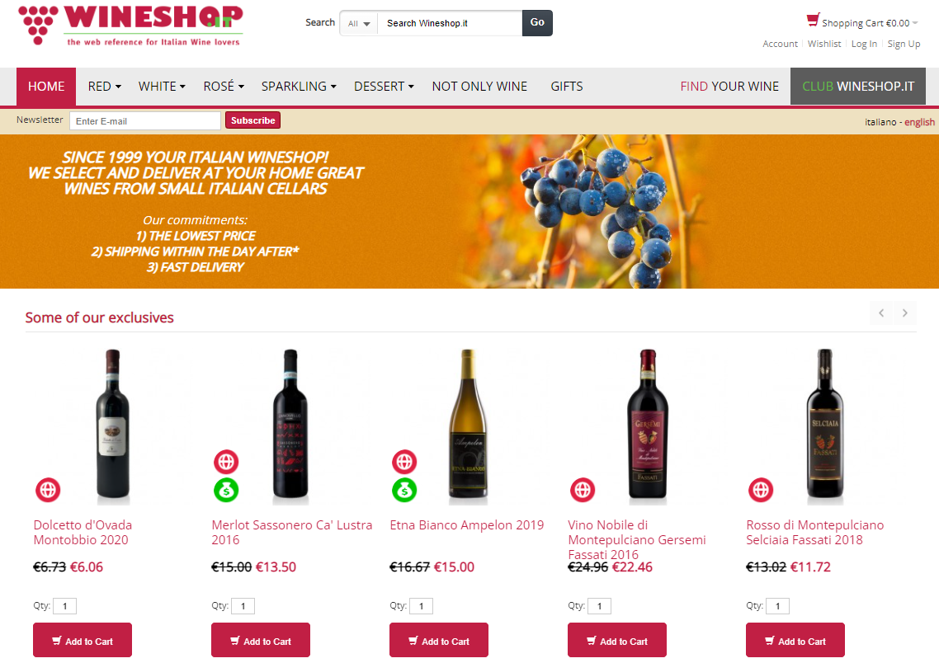
WineShop web aplikazioa
Web aplikazio bat sortuko dugu eta honen antzeko zerbait egingo dugu:
https://www.wineshop.it/en/

Slide 4
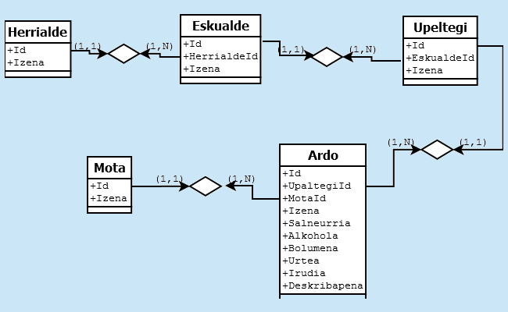
WineShop web aplikazioa
Bakoitzak bere REST API-a edukiko du (github-en dago)
Erabiltzen duen datu basea sortu behar da
Konfigurazioa aldatu bakoitza bere Datu Base zerbitzaria erabiltzeko
Martxan jarri eta nabigatzailetik konprobatu datuak ikusten direla:
http://localhost:....../api/Ardoa
Gure REST API-aren datu basea honelakoa da:

Slide 5
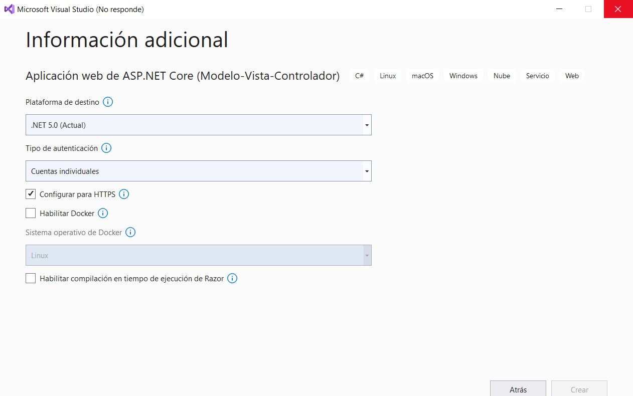
WineShop web aplikazioa
Visual Studio 2019 zabaldu eta proiektu berria sortu ezaugarri hauekin:
Aplicación web de ASP.net Core (Modelo-Vista-Controlador): WineShop
.NET 5.0 (Actual)
Tipo de autenticación: Cuentas individuales

Slide 6
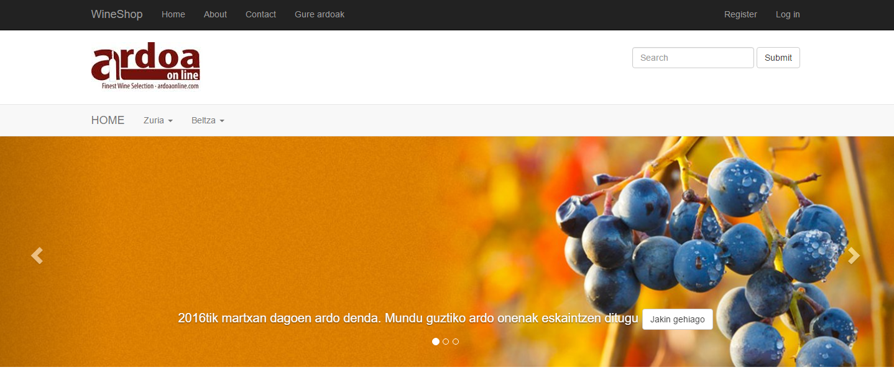
WineShop web aplikazioa
Home/Index aldatuko dugu, itxura hau edukitzeko:

Slide 7
WineShop web aplikazioa
Carousela sortuko digu hiru irudi erabiliz: banner1.jpg, banner2.jpg eta banner3.jpg
Gaineko kapan beste bi kapa jarriko ditugu: bat logoa eta bestea menu bat izango da.
Menua egiteko Bootstrap erabiliko dugu eta gure gustura aldatu:
https://getbootstrap.com/docs/3.3/components/#navbar
Bootstrapeko beste klase batzuk ere erabili behar dira, adibidez, container. _Layout.cshtml orrian kendu egiten dugu, karrusela orri osoan agertzeko eta index.cshtml orrian berriro jarri.
Baita klase propioak sortu, adibidez marjinak kontrolatzeko (logoa, bilatu…….)

Slide 8
WineShop web aplikazioa
_Layout.cshtml:
<link rel="stylesheet" href="~/lib/fontawesome/css/all.min.css" />
</head>
<body>
</header>
<div>
<div class="container">
<div class="row">
<div class="col-md-6">
<img src="~/images/ardoa.jpg" />
</div>
<div class="col-md-6">
<form class="form-inline my-2 my-lg-0 float-right" id="searchForm">
<input class="form-control mr-sm-2" type="search" placeholder="Search" aria-label="Search">
<button class="btn btn-outline-danger my-2 my-sm-0" type="submit"><i class="fas fa-search"></i></button>
</form>
</div>
</div>
</div>
<main role="main" class="pb-3">
@RenderBody()
</main>
</div>
<footer class="border-top footer text-muted">
Images karpeta sortu (wwwroot barruan) eta behar den irudia sartu (ardoa.jpg)
Bootstrap jarrita dago baina font-awesome liburutegia ez (moodle-n)

Slide 9
WineShop web aplikazioa
Home/Index.cshtml (irudiak moodle-n):
<div class="container text-center">
<div id="carouselExampleIndicators" class="carousel slide" data-ride="carousel">
<ol class="carousel-indicators">
<li data-target="#carouselExampleIndicators" data-slide-to="0" class="active"></li>
<li data-target="#carouselExampleIndicators" data-slide-to="1"></li>
<li data-target="#carouselExampleIndicators" data-slide-to="2"></li>
</ol>
<div class="carousel-inner">
<div class="carousel-item active">
<img class="d-block w-100" src="~/images/banner1.jpg" alt="First slide">
</div>
<div class="carousel-item">
<img class="d-block w-100" src="~/images/banner2.jpg" alt="Second slide">
</div>
<div class="carousel-item">
<img class="d-block w-100" src="~/images/banner3.jpg" alt="Third slide">
</div>
</div>
<a class="carousel-control-prev" href="#carouselExampleIndicators" role="button" data-slide="prev">
<span class="carousel-control-prev-icon" aria-hidden="true"></span>
<span class="sr-only">Previous</span>
</a>
<a class="carousel-control-next" href="#carouselExampleIndicators" role="button" data-slide="next">
<span class="carousel-control-next-icon" aria-hidden="true"></span>
<span class="sr-only">Next</span>
</a>
</div>
</div>

Slide 10
WineShop web aplikazioa
Home/Index.cshtml (bootstrap-eko navbar pertsonalizatuta. Karruselaren aurretik doa):
<nav class="navbar navbar-expand-lg navbar-light bg-menua">
<div class="container">
<a class="navbar-brand" href="#">Home</a>
<button class="navbar-toggler" type="button" data-toggle="collapse" data-target="#navbarSupportedContent" aria-controls="navbarSupportedContent" aria-expanded="false" aria-label="Toggle navigation">
<span class="navbar-toggler-icon"></span>
</button>
<div class="collapse navbar-collapse erlatiboa" id="navbarSupportedContent">
<ul class="navbar-nav mr-auto">
<li class="nav-item dropdown full-width">
<a class="nav-link dropdown-toggle" href="#" id="navbarDropdown" role="button" data-toggle="dropdown" aria-haspopup="true" aria-expanded="false">
Zuria
</a>
<!—Hemen konponenteari deia-->
</li>
</ul>
</div>
</div>
</nav>
Estiloak (wwwroot/css/site.css):
#searchForm {
padding-top: 10%;
}
.bg-menua {
background-color: #dddada !important;
}
.erlatiboa {
position: relative;
}
.full-width.dropdown {
position: static;
}
.full-width.dropdown > .dropdown-menu {
left: 0;
}
.full-width.dropdown > .dropdown-menu > li > a {
white-space: normal;
}

Slide 11
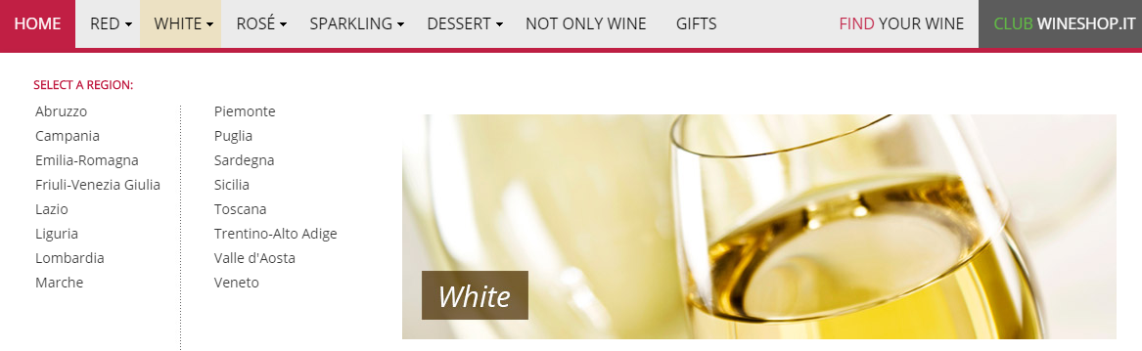
WineShop web aplikazioa
Motak jarriko ditugu menuan, eta gainetik pasatzerakoan upeltegi izenak agertuko dira
Notes:
Visual Basic .NET
11
Visual Basic .NET
11

Slide 12
WineShop web aplikazioa
Services karpeta sortuko dugu. Karpeta honetan gure zerbitzuak kokatuko ditugu, rest api-rekin komunikazio guztiak. ORM-a (Entity Framework) erabiliko bagenu, karpeta hau sortuko genuke ere.
Zerbitzu bakoitzak klase bi edukiko ditu: interfazea eta inplementazioa: IArdoaService.cs eta ArdoaService.cs
Interfazea kontrato bezalakoa da. Bakarrik azaltzen ditu nolako metodoak inplementatuko ditugu, besterik ez
Models karpetan eredu berria sortuko dugu (rest api-ak bidaltzen digun informazioarekin bat datorrena): ArdoaUpeltegi
public class ArdoaUpeltegi
{
public int Id { get; set; }
public string Izena { get; set; }
public string UpeltegiIzena { get; set; }
}
Notes:
Visual Basic .NET
12
Visual Basic .NET
12

Slide 13
WineShop web aplikazioa
Index.cshtml dagoen menuko aukerak automatikoki sortzeko aukera ezberdinak ditugu:
http://asp.net-hacker.rocks/2016/02/18/extending-razor-views.html
ViewComponent erabiliko dugu.
https://docs.microsoft.com/es-es/aspnet/core/mvc/views/view-components?view=aspnetcore-6.0

Slide 14
WineShop web aplikazioa
ViewComponents karpeta sortuko dugu, eta barruan klase berri bat: ArdoakViewComponent.cs (Controller bezala funtzionatzen du) eta zerbitzua erabiliko du (dependentzien injekzioa erabiliko dugu)
https://docs.microsoft.com/es-es/aspnet/core/mvc/controllers/dependency-injection?view=aspnetcore-6.0
.
using Microsoft.AspNetCore.Mvc;
using WineShop.Services;
public class ArdoakViewComponent : ViewComponent
{
private readonly IArdoaService _ardoaService;
public ArdoakViewComponent(IArdoaService ardoaService)
{
_ardoaService = ardoaService;
}
public async Task<IViewComponentResult> InvokeAsync(int id)
{
return View(await _ardoaService.GetMota(id));
}
}
Notes:
Visual Basic .NET
14
Visual Basic .NET
14

Slide 15
WineShop web aplikazioa
IArdoaService.cs:
public interface IArdoaService
{
Task<IList<ArdoaUpeltegi>> GetMota(int id);
}
ArdoaService.cs:
public class ArdoaService
{
private Uri rutaTodos = new Uri("https://localhost/api/Ardoa/");
public async Task<IList<ArdoaUpeltegi>> GetMota(int id)
{
List<ArdoaUpeltegi> ardoaUpeltegiList = new List<ArdoaUpeltegi>();
Uri rutaUpeltegiak = new Uri(rutaTodos, "Mota/"+ id.ToString());
using (var httpClient = new HttpClient())
{
using (var response = await httpClient.GetAsync(rutaUpeltegiak))
{
string apiResponse = await response.Content.ReadAsStringAsync();
ardoaUpeltegiList = JsonConvert.DeserializeObject<List<ArdoaUpeltegi>>(apiResponse);
}
}
return ardoaUpeltegiList;
}
}
15
Notes:
Visual Basic .NET
15
Visual Basic .NET
15

Slide 16
WineShop web aplikazioa
Zerbitzua injektatu egingo dugu:
Startup.cs:
public void ConfigureServices(IServiceCollection services)
{
//Zerbitzuak injektatzeko
services.AddScoped<IArdoaService, ArdoaService>();
….
….
}
Notes:
Visual Basic .NET
16
Visual Basic .NET
16

Slide 17
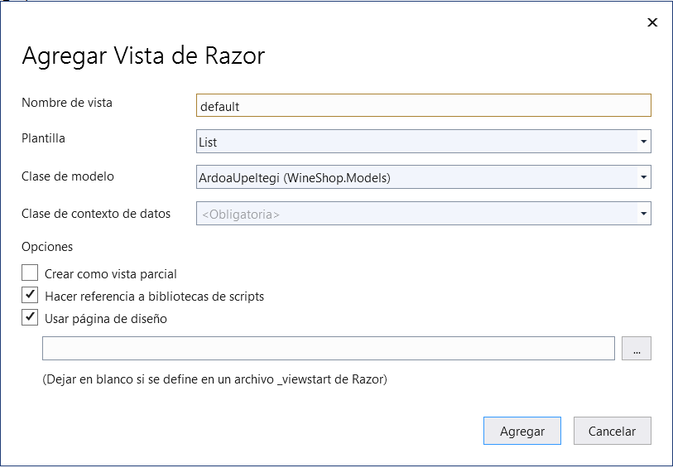
WineShop web aplikazioa
Components karpeta sortu behar da Views/Shared barruan
Eta horren barruan beste karpeta bat: Ardoak
Eta horren barruan bista bat: Default.cshtml («Agregar» - «nuevo elemento con scaffolding» - «vista de razor»)
Notes:
Visual Basic .NET
17
Visual Basic .NET
17

Slide 18
WineShop web aplikazioa
@model IEnumerable<WineShop.Models.ArdoaUpeltegi>
<ul class="dropdown-menu">
@foreach (var item in Model)
{
<li><a href="#">@Html.DisplayFor(modelItem => item.UpeltegiIzena)</a></li>
}
</ul>
Eta Index.html barruan
<li class="nav-item dropdown full-width">
<a class="nav-link dropdown-toggle" href="#" id="navbarDropdown" role="button" data-toggle="dropdown" aria-haspopup="true" aria-expanded="false">
Zuria
</a>
@await Component.InvokeAsync("Ardoak", new { id = 1 })
</li>
Notes:
Visual Basic .NET
18
Visual Basic .NET
18

Slide 19
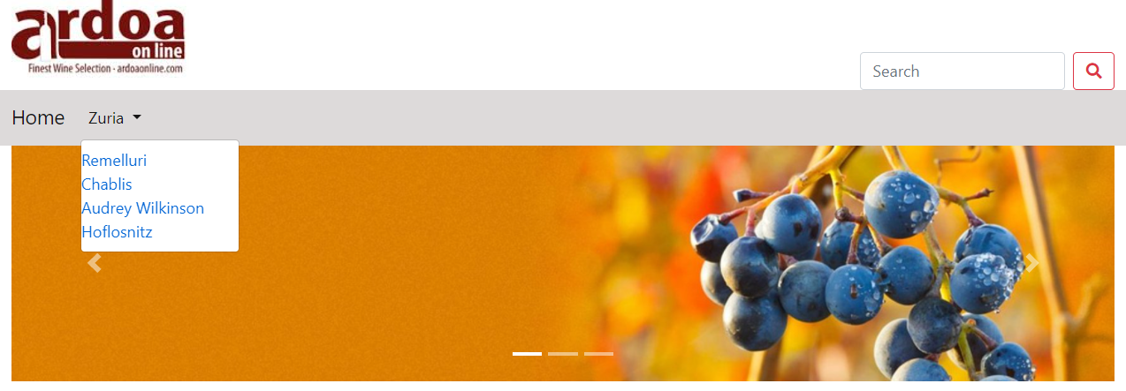
WineShop web aplikazioa
Eta exekutatzen badugu:
Notes:
Visual Basic .NET
19
Visual Basic .NET
19

Slide 20
WineShop web aplikazioa
Beste aldaketa batzuk, estiloak aldatzeko eta adibidean bezala urtetzeko:
Default.cshtml
@model IEnumerable<WineShop.Models.ArdoaUpeltegi>
<ul class="dropdown-menu">
<li>
<div class="container padinaMenu">
<div class="col-md-4 nireMenua">
<h4 class="borgona">Aukeratu upeltegia:</h4>
@{var izena = "";
foreach (var item in Model)
{
if (item.UpeltegiIzena != izena)
{
<a href="#">@Html.DisplayFor(modelItem => item.UpeltegiIzena)</a><br />
izena = item.UpeltegiIzena;
}
}
} </div>
<div class="col-md-8">
<img class="img-responsive" src="~/images/wine-white.jpg" />
</div>
</div>
</li>
</ul>
Notes:
Visual Basic .NET
20
Visual Basic .NET
20

Slide 21
WineShop web aplikazioa
Gure menua itxura hau edukitzeko:
Site.css
@media screen and (min-width:480px) {
.dropdown:hover .dropdown-menu {
display: block;
margin-top: 0;
}
}
.padinaMenu {
padding: 15px;
}
.borgona {
color: #981212;
}
.nireMenua .active a,
.nireMenua .active a:hover {
background-color: #981212;
}
.nireMenua > a{
color: #777;
text-decoration:none;
}
.nireMenua > a:hover {
color: #981212;
}
Menua agertzeko saguarekin gainetik pasatzerakoan
Berdina egingo dugu esteka guztietan. Mota guztien estekak egingo ditugu
Notes:
Visual Basic .NET
21
Visual Basic .NET
21

Slide 22
ASP .NET
WineShop web aplikazioa
Menuko aukerak leku finko batean agertzeko:
Site.css
.erlatiboa {
position:relative;
}
.full-width.dropdown {
position: static;
}
.full-width.dropdown > .dropdown-menu {
left:0;
}
.full-width.dropdown > .dropdown-menu > li > a {
white-space: normal;
}
_Layout.cshtml
<div class="collapse navbar-collapse erlatiboa" id="bs-example-navbar-collapse-1">
<ul class="nav navbar-nav">
<li class="dropdown active full-width">
<a href="#" class="dropdown-toggle" data-toggle="dropdown" role="button" aria-haspopup="true" aria-expanded="false">Zuria <span class="caret"></span></a>
@await Component.InvokeAsync("Ardoak", new { id=1 })
</li>
</ul>
Notes:
Visual Basic .NET
22
Visual Basic .NET
22

Slide 23
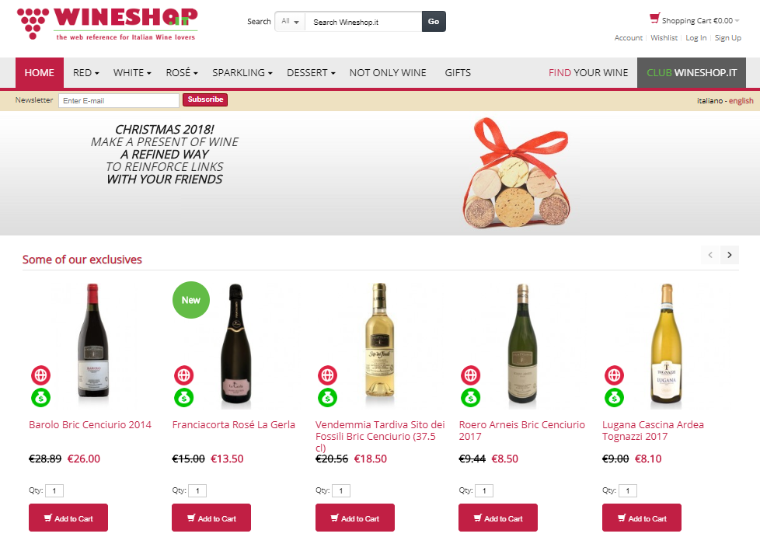
WineShop web aplikazioa
Eskaintzen karrusela egingo dugu, eta horretarako rest api-ak ardoen informazio guztia bueltatzen duen url-a daukagu: https://localhost:44367/api/Ardoa/
Notes:
Visual Basic .NET
23
Visual Basic .NET
23

Slide 24
WineShop web aplikazioa
IArdoaService.cs
namespace WineShop.Services
{
public interface IArdoaService
{
Task<List<Ardoa>> GetArdoak();
}
}
ArdoaService.cs
namespace WineShop.Services
{
public async Task<List<Ardoa>> GetArdoak()
{
List<Ardoa> ardoaList = new List<Ardoa>();
using (var httpClient = new HttpClient())
{
using (var response = await httpClient.GetAsync(rutaTodos))
{
string apiResponse = await response.Content.ReadAsStringAsync();
ardoaList = JsonConvert.DeserializeObject<List<Ardoa>>(apiResponse);
}
}
return ardoaList;
}}
Notes:
Visual Basic .NET
24
Visual Basic .NET
24

Slide 25
WineShop web aplikazioa
Eredu berria sortu behar dugu: Ardoa.cs (Models karpetan barruan)
public class Ardoa
{
public int Id { get; set; }
public string Izena { get; set; }
public Decimal Salneurria { get; set; }
public int Alkohola { get; set; }
public int Edukia { get; set; }
public int Urtea { get; set; }
public string Irudia { get; set; }
public string Deskribapena { get; set; }
public bool Eskaintza { get; set; }
public int Deskontua { get; set; }
public int UpeltegiaId { get; set; }
public int MotaId { get; set; }
}
Notes:
Visual Basic .NET
25
Visual Basic .NET
25

Slide 26
WineShop web aplikazioa
Zerbitzua erabili behar dugun kontroladorean injektatzen da:
HomeController.cs
public class HomeController : Controller
{
private readonly ILogger<HomeController> _logger;
private readonly IArdoaService _ardoaService;
public HomeController(ILogger<HomeController> logger, IArdoaService ardoaService)
{
_logger = logger;
_ardoaService = ardoaService;
}
public async Task<IActionResult> Index()
{
List<Ardoa> ardoaList = new List<Ardoa>();
ardoaList = await _ardoaService.GetArdoak();
return View(ardoaList.Where(a => a.Eskaintza == true));
}
Notes:
Visual Basic .NET
26
Visual Basic .NET
26

Slide 27
WineShop web aplikazioa
Eginda dagoen kodigoa erabiliko dugu eskaintzen karrusela egiteko (Home-Index):
http://bootsnipp.com/snippets/featured/carousel-product-cart-slider
Adaptazioak eginda, gure datu basetik irakurtzen ditugun eskaintzak erakusteko
(moodle-en kodigo osoa)
<div class="carousel-inner">
@{var itemLerroko = 0;
var fila1 = false;}
@{
foreach (var item in Model)
{
if (itemLerroko == 0)
{ if (fila1 == false)
{
@:<div class=“carousel-item active">
@: <div class="row">
}
else
{
@:<div class=“carousel-item">
@: <div class="row">
}
}
<div class="col-sm-3">
……
……
</div>
itemLerroko++;
fila1 = true;
if (itemLerroko > 3)
{
@:</div>
@:</div>
itemLerroko = 0;
}
}
}
Site.css
.tachado {
text-decoration: line-through;
}
Notes:
Visual Basic .NET
27
Visual Basic .NET
27

